Slide 1
สาขาวิศวกรรมอุตสาหการ
SARหลักสูตร
รายงานผลการดำเนินงาน
หลักสูตร
วิศวกรรมศาสตรบัณฑิตวิศวกรรมอุตสาหการ (หลักสูตรปรับปรุง พ.ศ. 2561)
อุตสาหกรรมศาสตรบัณฑิตเทคโนโลยีอุตสาหการและการผลิต(หลักสูตรปรับปรุง พ.ศ 2563)
(ประจำปีการศึกษา 2565)
คณะอุตสาหกรรมและเทคโนโลยี มหาวิทยาลัยเทคโนโลยีราชมงคลอีสาน วิทยาเขตสกลนคร
30 มิถุนายน พ.ศ. 2566

Slide 2
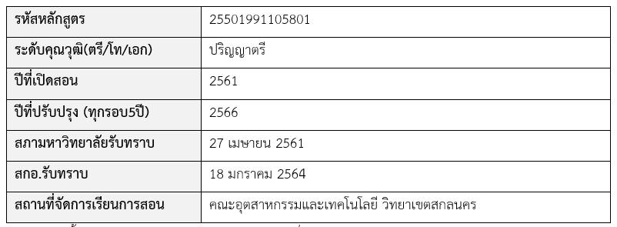
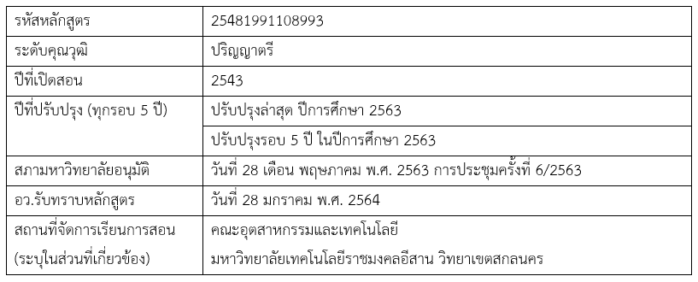
ผลการดำเนินงานปีการศึกษา2565
รายงานผลการดำเนินงานของหลักสูตรตามกรอบมาตรฐานคุณภาพระดับอุดมศึกษา (มคอ.7)
SARหลักสูตร
วศบ. วิศวกรรมอุตสาหการ
อสบ. เทคโนโลยีอุตสาหการและการผลิต

Slide 3
ผลการดำเนินงานปีการศึกษา2565
SAR หลักสูตร
หมวดที่ 1 ข้อมูลทั่วไป
อาจารย์ผู้รับผิดชอบหลักสูตร วศบ.
 | อาจารย์ปริญญา วงศ์มาศ วศ.ม. (วิศวกรรมอุตสาหการ) วศ.บ. (วิศวกรรมอุตสาหการ)
 | อาจารย์อภิชาติ แสนรัษฎากร วศ.ม. (วิศวกรรมระบบการผลิต) วศ.บ. (วิศวกรรมอุตสาหการ)
 | ผศ.ดร.วิสัน ชารี ปร.ด. (วิศวกรรมอุตสาหการและระบบการผลิต) วศ.ม. (วิศวกรรมระบบการผลิต) วศ.บ. (วิศวกรรมอุตสาหการ)
 | อาจารย์ณพรรตศกร จรทอง วศ.ม. (เทคโนโลยีการขึ้นรูปโลหะ) วศ.บ. (วิศวกรรมอุตสาหการ)
 | อาจารย์ว่าที่ ร.ต.วินัย หล้าวงษ์ วศ.ม. (วิศวกรรมระบบการผลิต) วศ.บ. (วิศวกรรมอุตสาหการ)

Slide 4
ผลการดำเนินงานปีการศึกษา2565
SARหลักสูตร
คุณสมบัติของอาจารย์ประจำหลักสูตร
ลำดับ | ตำแหน่ง ทางวิชาการ | ปัจจุบัน ปีการศึกษา 2565 | วุฒิการศึกษา | ความสอดคล้องคุณวุฒิการศึกษา | ผู้รับผิดชอบหลักสูตร/ประจำหลักสูตร | ว/ด/ป เริ่มเป็นอาจารย์ประจำหลักสูตร | หมายเหตุ
1 | อาจารย์ | นายปริญญา วงศ์มาศ | วศ.ม. วิศวกรรมอุตสาหการ วศ.บ. วิศวกรรมอุตสาหการ |  ตรง สัมพันธ์ | ผู้รับผิดชอบหลักสูตร | 4 พฤศจิกายน 2562 | -
2 | ผู้ช่วยศาสตราจารย์ | นายวิสัน ชารี | ปร.ด. วิศวกรรมอุตสาหการ และระบบการผลิต วศ.ม. วิศวกรรมระบบการผลิต วศ.บ. วิศวกรรมอุตสาหการ |  ตรง สัมพันธ์ | ผู้รับผิดชอบหลักสูตร | 1 มกราคม 2557 | -
3 | อาจารย์ | นายอภิชาติ แสนรัษฎากร | วศ.ม. วิศวกรรมระบบการผลิต วศ.บ. วิศวกรรมอุตสาหการ |  ตรง สัมพันธ์ | ผู้รับผิดชอบหลักสูตร | 1 มกราคม 2557 | -
4 | อาจารย์ | ว่าที่ ร.ต.วินัย หล้าวงษ์ | วศ.ม. วิศวกรรมระบบการผลิต วศ.บ. วิศวกรรมอุตสาหการ |  ตรง สัมพันธ์ | ผู้รับผิดชอบหลักสูตร | 1 มกราคม 2557 | -
5 | อาจารย์ | นายณพรรตศกร จรทอง | วศ.ม. เทคโนโลยีการขึ้นรูปโลหะ วศ.บ. วิศวกรรมอุตสาหการ |  ตรง สัมพันธ์ | ผู้รับผิดชอบหลักสูตร | 18 มกราคม 2564 | -

Slide 5
ผลการดำเนินงานปีการศึกษา2565
อาจารย์ผู้รับผิดชอบหลักสูตร
SAR หลักสูตร
หมวดที่ 1 ข้อมูลทั่วไป
 | นายอรรถพล ไชยรา วศ.ม. (วิศวกรรมการผลิต) อส.บ. (เทคโนโลยีขนถ่ายวัสดุ)
 | นางเดือนรุ่ง สุวรรณโสภา วศ.ม. (วิศวกรรมอุตสาหการ) ค.อ.บ (วิศวกรรมอุตสาหการ-ออกแบบการผลิต)
 | นายพรศิลป์ อุบาลี วศ.ม. (วิศวกรรมระบบการผลิต) ค.อ.บ. (วิศวกรรมอุตสาหการ-ออแบบการผลิต)
 | นายเสกสรร พลสุวรรณ D.Eng (Industrial Engineering and Management) วศ.ม. (วิศวกรรมระบบการผลิต) ค.อ.บ. (วิศวกรรมอุตสาหการ-เครื่องมือกล)
 | นายวีรพงค์ จุลศรี ปร.ด. เทคโนโลยีการขึ้นรูปวัสดุและนวัฒกรรมการผลิต วศ.ม. (วิศวกรรมการผลิต) อส.บ. (เทคโนโลยีเครื่องกล)

Slide 6
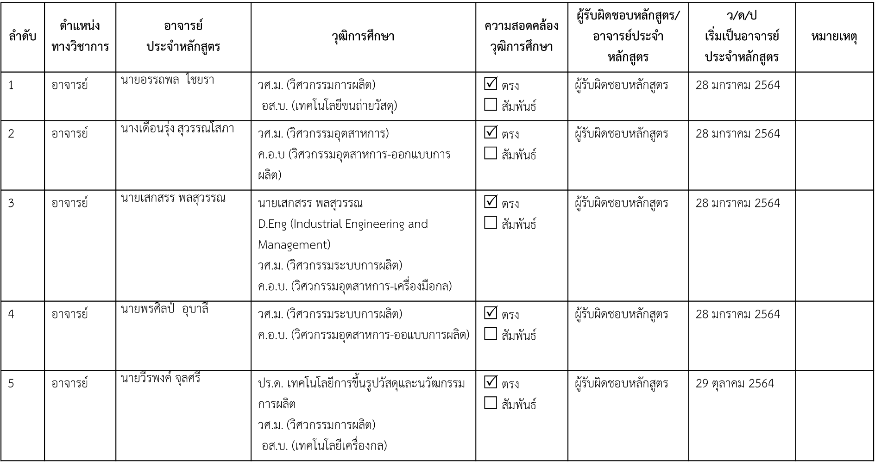
ผลการดำเนินงานปีการศึกษา2565
SARหลักสูตร
คุณสมบัติของอาจารย์ประจำหลักสูตร

Slide 7
ผลการดำเนินงานปีการศึกษา2565
SARหลักสูตร
องค์ประกอบที่ 1 การกำกับมาตรฐาน
ตัวบ่งชี้ที่ 1.1 การบริหารจัดการหลักสูตรตามเกณฑ์มาตรฐานหลักสูตรที่กำหนดโดยสำนักงานคณะกรรมการการอุดมศึกษา
รายการ | หลักสูตร วศบ. |  | หลักสูตร อสบ.
 | ผ่าน | ไม่ผ่าน | ผ่าน | ไม่ผ่าน
ผลการประเมินที่ปรากฏในระบบ CHE QA Online ในปีที่ผ่านมา () |  |  | 
ผลการประเมินตนเองปีปัจจุบัน () |  |  | 

Slide 8
ผลการดำเนินงานปีการศึกษา2565
หมวดที่ 2 อาจารย์
SARหลักสูตร
องค์ประกอบที่ 4 การบริหารอาจารย์
 | หลักสูตร วศบ. | หลักสูตร อสบ.
ตัวบ่งชี้ที่ 4.1.1 การรับ และแต่งตั้งอาจารย์ประจำหลักสูตร | ใช้แนวทางตามระบบ และกลไก การวางแผน การดำเนินการ การประเมิน และการปรับปรุงโดยมีคณะกรรมการประจำหลักสูตรเป็นกลไกสำคัญในการกำหนดคุณสมบัติอาจารย์ที่จะรับเพื่อให้สอดคล้องกับความต้องการของหลักสูตร โดยมีขั้นตอนตาม กองบริหารงานบุคคล ตาม PM-35
ตัวบ่งชี้ที่ 4.1.2 การบริหารอาจารย์ประจำหลักสูตร | ใช้แนวทางตามระบบ และกลไก การวางแผน การดำเนินการ การประเมิน และการปรับปรุงโดยมี (A)โดยมีการปรับปรุงและพัฒนากระบวนการประเมินในปีการศึกษา 2565 ดังนี้ มีการปรับเปลี่ยนอาจารย์ผู้รับผิดชอบหลักสูตรจาก อาจารย์ภาณิชา สัตนาโค เพื่อไปศึกษาต่อปริญญาเอก โดยแทนด้วย อาจารย์ณพรรตศกร จรทอง (หลักสูตร วศบ.)
ตัวบ่งชี้ที่ 4.1.3 การส่งเสริม และพัฒนาอาจารย์ประจำหลักสูตร | ผลการตรวจติดตามประเมินระบบและกลไกลกระบวนการจากการประชุมคณะกรรมการประจำหลักสูตร พบว่าอาจารย์ผู้รับผิดชอบหลักสูตรทั้ง 2 หลักสูตร 10 ท่าน ต้องมีผลงานทางวิชาการหรือฝึกอบรบในปี 2565 และมีการวางแผนการพัฒนาบุคลากรเพื่อเข้าสู่ตำแหน่ง ของอาจารย์ประจำหลักสูตรประเมินกระบวนการพร้อมเสนอแนวทางในการปรับปรุงหรือพัฒนากระบวนการ กำกับติดตามและประเมินผล เพื่อให้ปรับปรุงกระบวนการส่งเสริมและพัฒนาอาจารย์ให้มีผลที่ชัดเจนมากขึ้นทั้งในด้านระยะสั้นและระยะยาวตามผลประเมิน

Slide 9
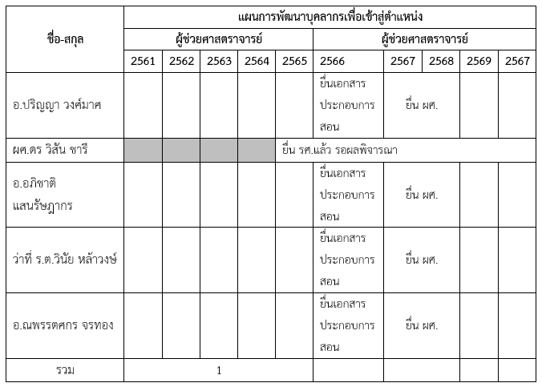
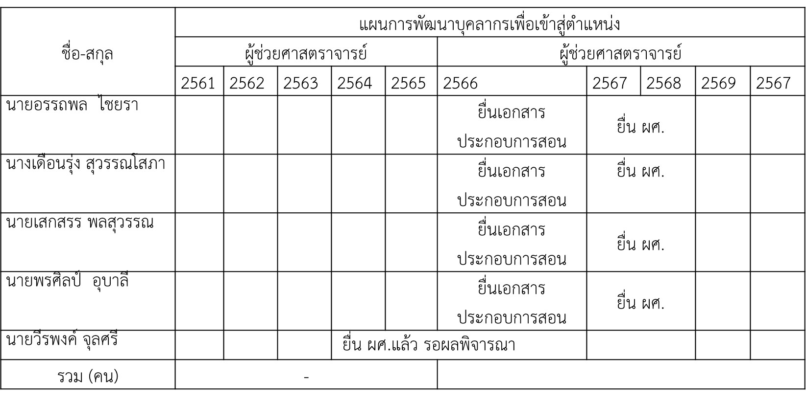
ผลการดำเนินงานปีการศึกษา2565
หมวดที่ 2 อาจารย์
SARหลักสูตร
ตัวบ่งชี้ที่ 4.1.3 การส่งเสริม และพัฒนาอาจารย์ประจำหลักสูตร

Slide 10
ผลการดำเนินงานปีการศึกษา2565
SARหลักสูตร
ตัวบ่งชี้ที่ 4.1 การบริหาร และพัฒนาอาจารย์
รายการ | หลักสูตร วศบ. | หลักสูตร อสบ.
ผลการประเมินที่ปรากฏในระบบ CHE QA Online ในปีที่ผ่านมา () | ระดับ 3 | ระดับ 3
ผลการประเมินตนเองปีปัจจุบัน () | ระดับ 3 | ระดับ 3

Slide 11
ผลการดำเนินงานปีการศึกษา2565
SARหลักสูตร
ตัวบ่งชี้ที่ 4.2 คุณภาพอาจารย์
(1) ร้อยละของอาจารย์ประจำหลักสูตรที่มีคุณวุฒิปริญญาเอก
รายการ | หลักสูตร วศบ. | หลักสูตร อสบ.
ผลการประเมินที่ปรากฏในระบบ CHE QA Online ในปีที่ผ่านมา () | ระดับ 5 | ระดับ 5
ผลการประเมินตนเองปีปัจจุบัน () | ระดับ 5 | ระดับ 5
(2) ร้อยละของอาจารย์ประจำหลักสูตรที่มีตำแหน่งวิชาการ (ผศ., รศ., ศ.)
รายการ | หลักสูตร วศบ. | หลักสูตร อสบ.
ผลการประเมินที่ปรากฏในระบบ CHE QA Online ในปีที่ผ่านมา () | ระดับ 1 | ระดับ 0
ผลการประเมินตนเองปีปัจจุบัน () | ระดับ 1 | ระดับ 0
(3) ผลงานทางวิชาการของอาจารย์ประจำหลักสูตร
รายการ | หลักสูตร วศบ. | หลักสูตร อสบ.
ผลการประเมินที่ปรากฏในระบบ CHE QA Online ในปีที่ผ่านมา () | ระดับ 5 | ระดับ 5
ผลการประเมินตนเองปีปัจจุบัน () | ระดับ 5 | ระดับ 5

Slide 12
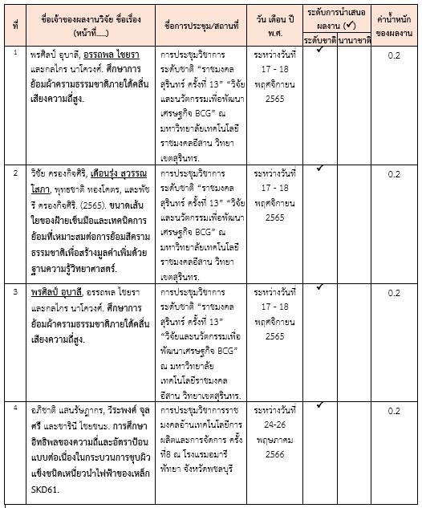
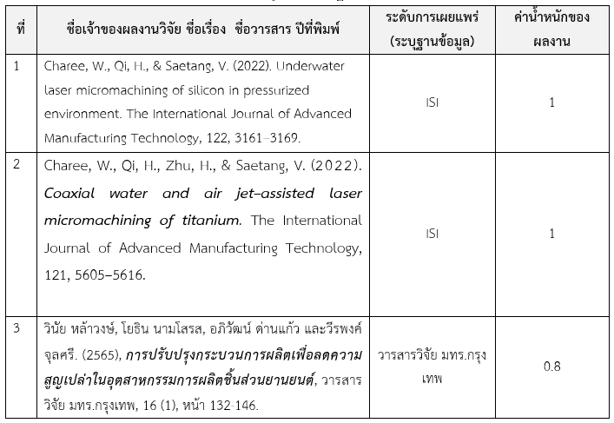
ผลการดำเนินงานปีการศึกษา2565
ผลงานทางวิชาการอาจารย์ผู้รับผิดชอบหลักสูตร
SARหลักสูตร

Slide 13
ผลการดำเนินงานปีการศึกษา2565
SARหลักสูตร
ตัวบ่งชี้ที่ 4.3 ผลที่เกิดขึ้นกับอาจารย์
รายการ | หลักสูตร วศบ. | หลักสูตร อสบ.
ผลการประเมินที่ปรากฏในระบบ CHE QA Online ในปีที่ผ่านมา () | ระดับ 4 | ระดับ 4
ผลการประเมินตนเองปีปัจจุบัน () | ระดับ 4 | ระดับ 4

Slide 14
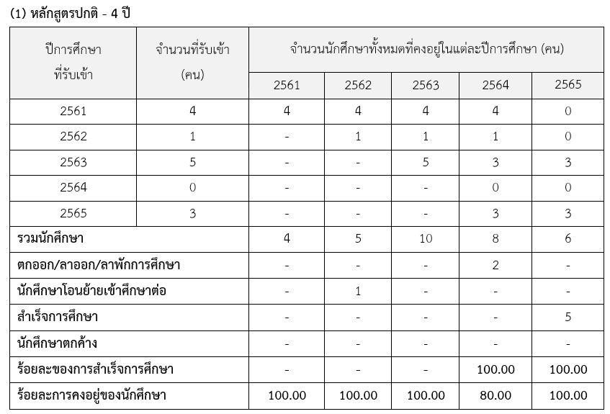
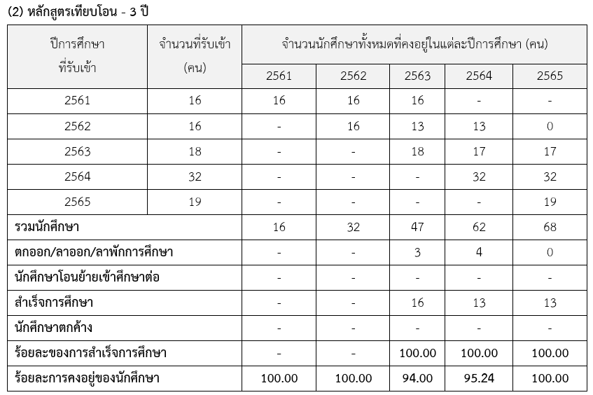
ผลการดำเนินงานปีการศึกษา2565
หมวดที่ 3 นักศึกษา และบัณฑิต (วศบ.)
SARหลักสูตร

Slide 15
ผลการดำเนินงานปีการศึกษา2565
หมวดที่ 3 นักศึกษา และบัณฑิต (อสบ.)
SARหลักสูตร

Slide 16
ผลการดำเนินงานปีการศึกษา2565
ตัวบ่งชี้ที่ 3.1 การรับนักศึกษา
SARหลักสูตร
รายการ | หลักสูตร วศบ. | หลักสูตร อสบ.
ผลการประเมินที่ปรากฏในระบบ CHE QA Online ในปีที่ผ่านมา () | ระดับ 3 | ระดับ 3
ผลการประเมินตนเองปีปัจจุบัน () | ระดับ 4 | ระดับ 3
ตัวบ่งชี้ที่ 3.2 การส่งเสริม และพัฒนานักศึกษา
รายการ | หลักสูตร วศบ. | หลักสูตร อสบ.
ผลการประเมินที่ปรากฏในระบบ CHE QA Online ในปีที่ผ่านมา () | ระดับ 3 | ระดับ 3
ผลการประเมินตนเองปีปัจจุบัน () | ระดับ 4 | ระดับ 4
ตัวบ่งชี้ที่ 3.3 ผลที่เกิดกับนักศึกษา
รายการ | หลักสูตร วศบ. | หลักสูตร อสบ.
ผลการประเมินที่ปรากฏในระบบ CHE QA Online ในปีที่ผ่านมา () | ระดับ 3 | ระดับ 3
ผลการประเมินตนเองปีปัจจุบัน () | ระดับ 4 | ระดับ 3

Slide 17
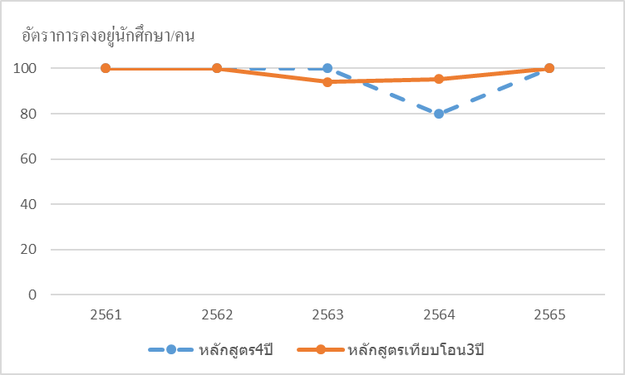
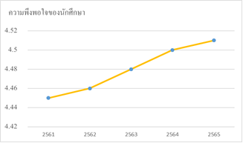
ผลการดำเนินงานปีการศึกษา2565
ตัวบ่งชี้ 3.3.3 ความพึงพอใจและการจัดการข้อร้องเรียนของนักศึกษา
SARหลักสูตร

Slide 18
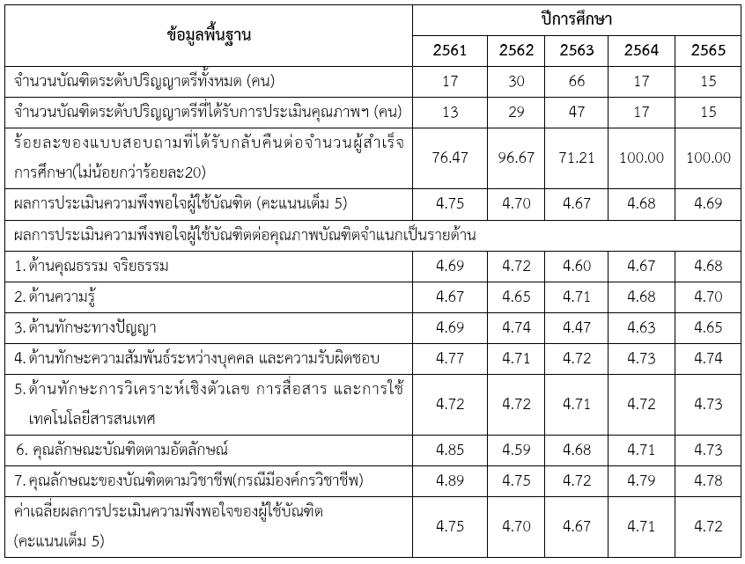
ผลการดำเนินงานปีการศึกษา2565
องค์ประกอบที่ 2 บัณฑิต(วศบ.)
SARหลักสูตร
ตัวบ่งชี้ที่ 2.1 คุณภาพบัณฑิตตามกรอบมาตรฐานคุณวุฒิระดับอุดมศึกษาแห่งชาติ

Slide 19
ผลการดำเนินงานปีการศึกษา2565
องค์ประกอบที่ 2 บัณฑิต (อสบ.)
SARหลักสูตร
ตัวบ่งชี้ที่ 2.1 คุณภาพบัณฑิตตามกรอบมาตรฐานคุณวุฒิระดับอุดมศึกษาแห่งชาติ

Slide 20
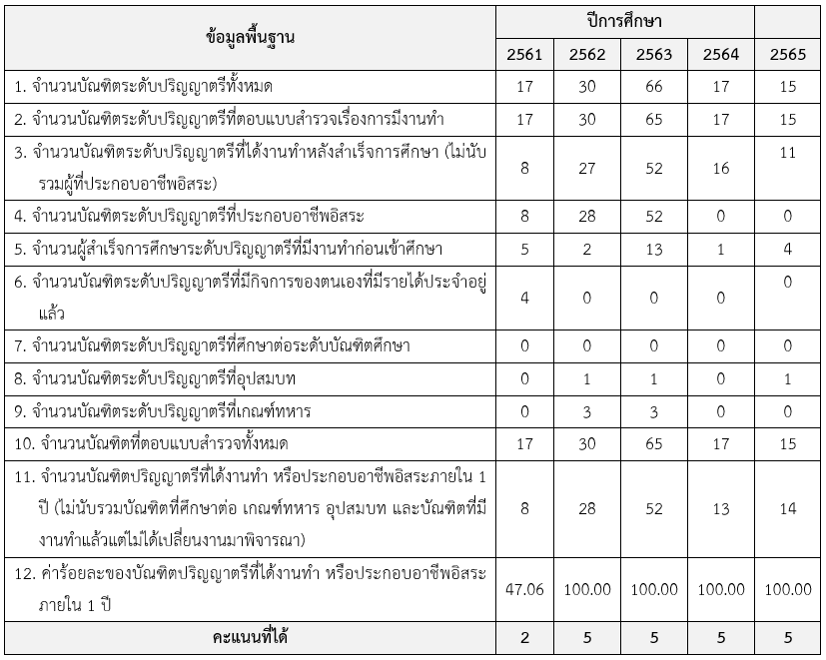
ผลการดำเนินงานปีการศึกษา2565
องค์ประกอบที่ 2 บัณฑิต (วศบ.)
SARหลักสูตร
ตัวบ่งชี้ที่ 2.2 (1) ร้อยละของบัณฑิตปริญญาตรี
ที่ได้งานทำ หรือประกอบอาชีพอิสระภายใน 1 ปี

Slide 21
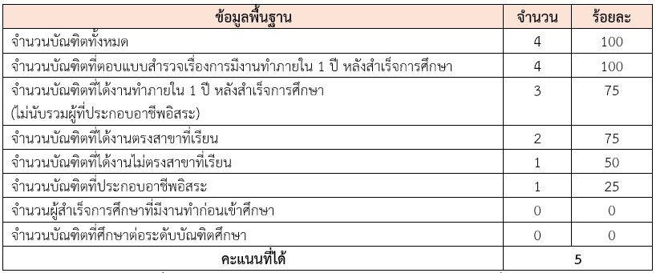
ผลการดำเนินงานปีการศึกษา2565
องค์ประกอบที่ 2 บัณฑิต (อสบ.)
SARหลักสูตร
ตัวบ่งชี้ที่ 2.2 (1) ร้อยละของบัณฑิตปริญญาตรีที่ได้งานทำ หรือประกอบอาชีพอิสระภายใน 1 ปี

Slide 22
ผลการดำเนินงานปีการศึกษา2565
องค์ประกอบที่ 2 บัณฑิต
SARหลักสูตร
ตัวบ่งชี้ที่ 2.2 (1) ร้อยละของบัณฑิตปริญญาตรีที่ได้งานทำ หรือประกอบอาชีพอิสระภายใน 1 ปี
รายการ | หลักสูตร วศบ. | หลักสูตร อสบ.
ผลการประเมินที่ปรากฏในระบบ CHE QA Online ในปีที่ผ่านมา () | ระดับ 5 | ระดับ 4
ผลการประเมินตนเองปีปัจจุบัน () | ระดับ 5 | ระดับ 5

Slide 23
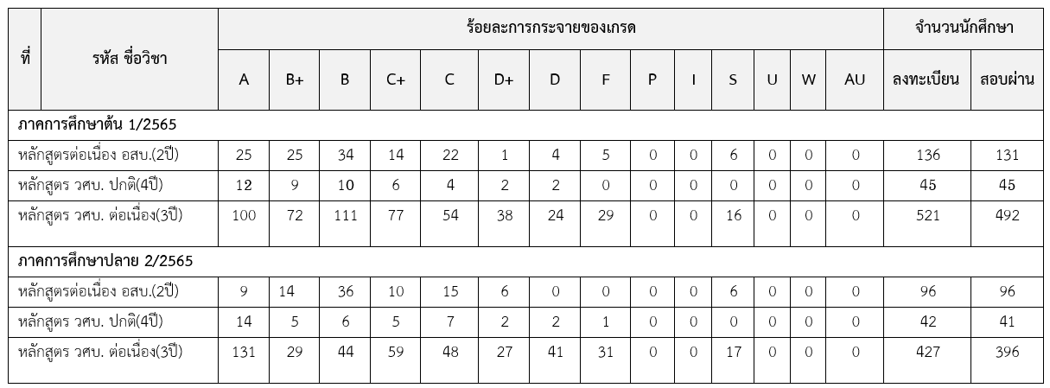
ผลการดำเนินงานปีการศึกษา2565
หมวดที่ 4 ข้อมูลผลการเรียนรายวิชาของหลักสูตร
และคุณภาพการสอนในหลักสูตรข้อมูลผลการเรียนรายวิชาของหลักสูตร
SARหลักสูตร

Slide 24
ผลการดำเนินงานปีการศึกษา2565
หมวดที่ 5 การบริหารหลักสูตร
SARหลักสูตร
องค์ประกอบที่ 5 หลักสูตร การเรียนการสอน การประเมินผู้เรียน
ตัวบ่งชี้ที่ 5.1 สาระรายวิชาในหลักสูตร
รายการ | หลักสูตร วศบ. | หลักสูตร อสบ.
ผลการประเมินที่ปรากฏในระบบ CHE QA Online ในปีที่ผ่านมา () | ระดับ 3 | ระดับ 3
ผลการประเมินตนเองปีปัจจุบัน () | ระดับ 3 | ระดับ 3
ตัวบ่งชี้ที่ 5.2 การวางระบบผู้สอน และกระบวนการจัดการเรียนการสอน
รายการ | หลักสูตร วศบ. | หลักสูตร อสบ.
ผลการประเมินที่ปรากฏในระบบ CHE QA Online ในปีที่ผ่านมา () | ระดับ 3 | ระดับ 3
ผลการประเมินตนเองปีปัจจุบัน () | ระดับ 3 | ระดับ 3

Slide 25
ผลการดำเนินงานปีการศึกษา2565
หมวดที่ 5 การบริหารหลักสูตร (ต่อ)
SARหลักสูตร
องค์ประกอบที่ 5 หลักสูตร การเรียนการสอน การประเมินผู้เรียน
ตัวบ่งชี้ที่ 5.3 การประเมินผู้เรียน
รายการ | หลักสูตร วศบ. | หลักสูตร อสบ.
ผลการประเมินที่ปรากฏในระบบ CHE QA Online ในปีที่ผ่านมา () | ระดับ 2 | ระดับ 3
ผลการประเมินตนเองปีปัจจุบัน () | ระดับ 3 | ระดับ 3
ตัวบ่งชี้ที่ 5.4 ผลการดำเนินงานตามกรอบมาตรฐานคุณวุฒิ
รายการ | หลักสูตร วศบ. | หลักสูตร อสบ.
ผลการประเมินที่ปรากฏในระบบ CHE QA Online ในปีที่ผ่านมา () | ระดับ 5 | ระดับ 5
ผลการประเมินตนเองปีปัจจุบัน () | ระดับ 5 | ระดับ 5

Slide 26
ผลการดำเนินงานปีการศึกษา2565
หมวดที่ 5 การบริหารหลักสูตร
SARหลักสูตร
องค์ประกอบที่ 6 สิ่งสนับสนุนการเรียนรู้
รายการ | หลักสูตร วศบ. | หลักสูตร อสบ.
ผลการประเมินที่ปรากฏในระบบ CHE QA Online ในปีที่ผ่านมา () | ระดับ 3 | ระดับ 3
ผลการประเมินตนเองปีปัจจุบัน () | ระดับ 4 | ระดับ 4

Slide 27
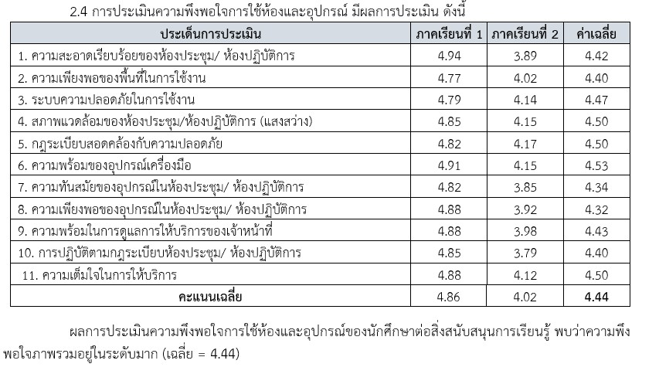
ผลการดำเนินงานปีการศึกษา2565
หมวดที่ 5 การบริหารหลักสูตร
SARหลักสูตร
องค์ประกอบที่ 6 สิ่งสนับสนุนการเรียนรู้

Slide 28
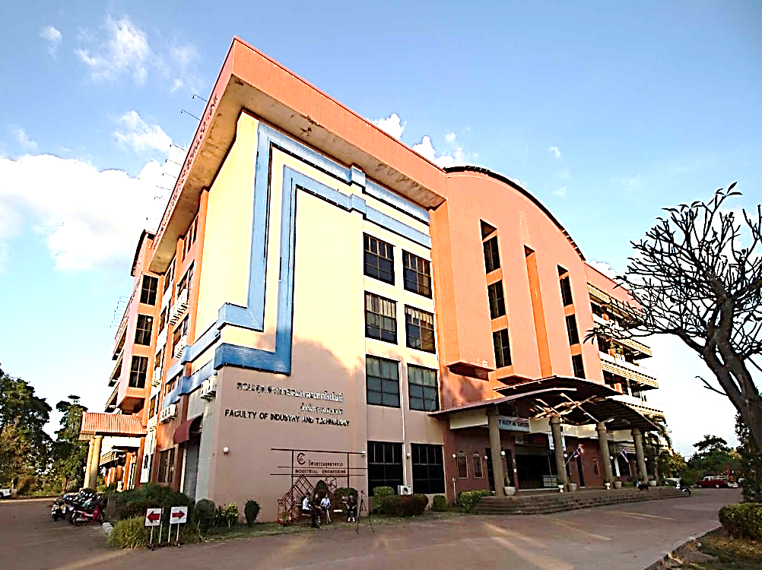
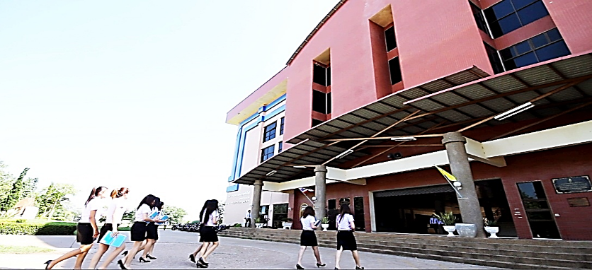
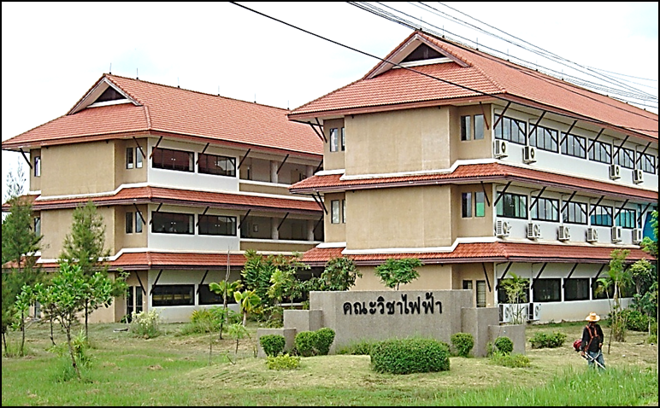
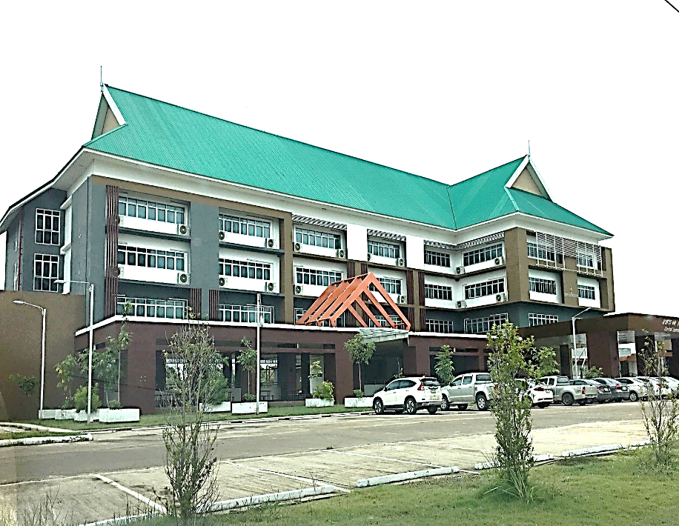
อาคาร และสถานที่ในการจัดการเรียนการสอน
อาคารสำนักงานคณบดี คณะอุตสาหกรรมและเทคโนโลยี
(สาขาวิศวกรรมอุตสาหการ ชั้น 1 และชั้น 3)
อาคารศูนย์วิทยบริการ และห้องสมุดกลาง
อาคารปฏิบัติการสาขาวิศวกรรมไฟฟ้า
อาคารเรียนรวม (อาคารศึกษาทั่วไป)

Slide 29
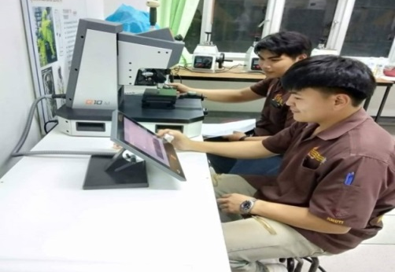
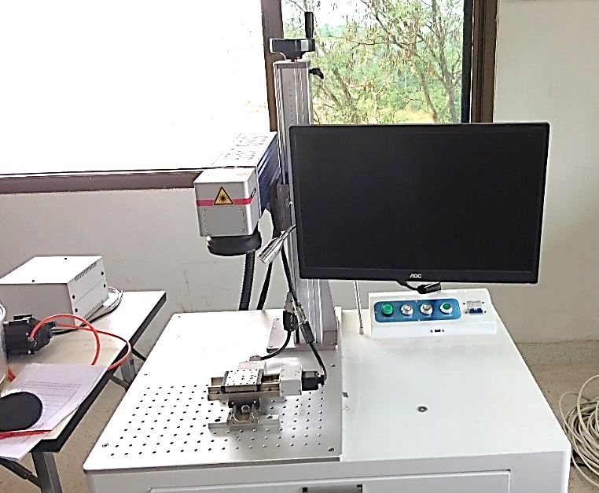
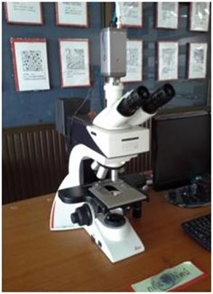
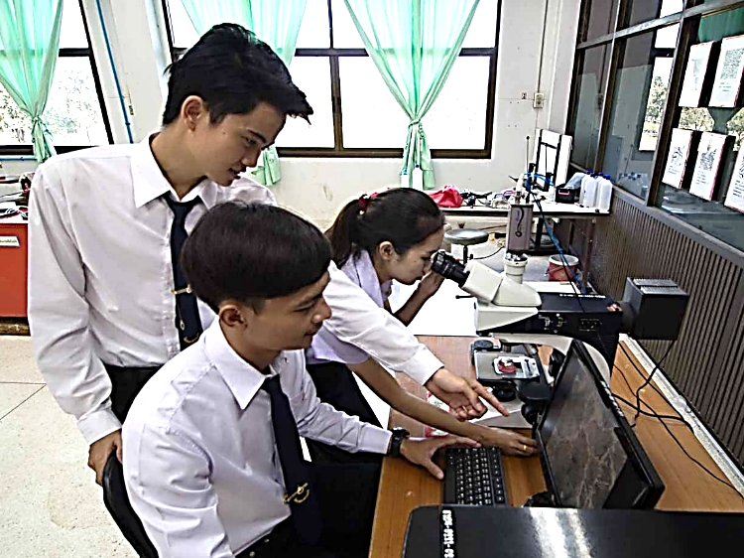
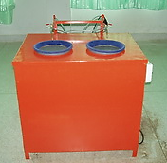
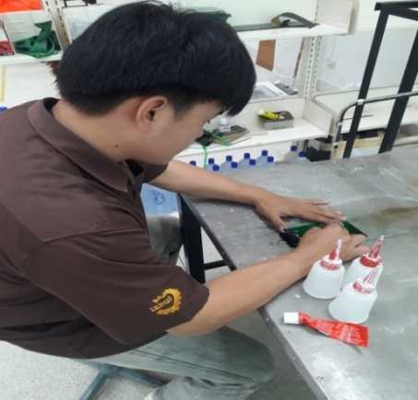
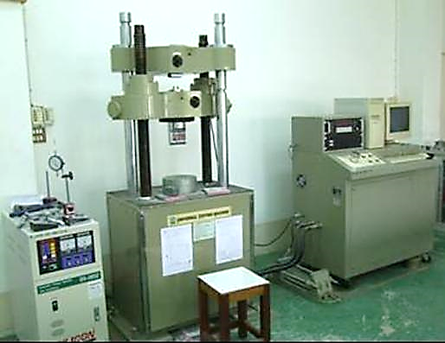
ห้องปฏิบัติการวัสดุ (Material Laboratory)
เครื่องเลเซอร์
กล้องไมโครสโคป
Polishing Machine
Universal Testing Machine

Slide 30
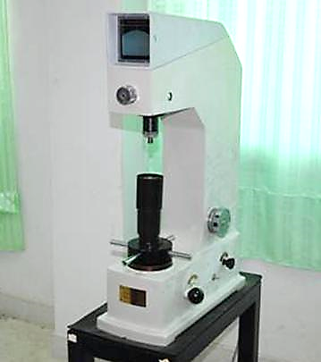
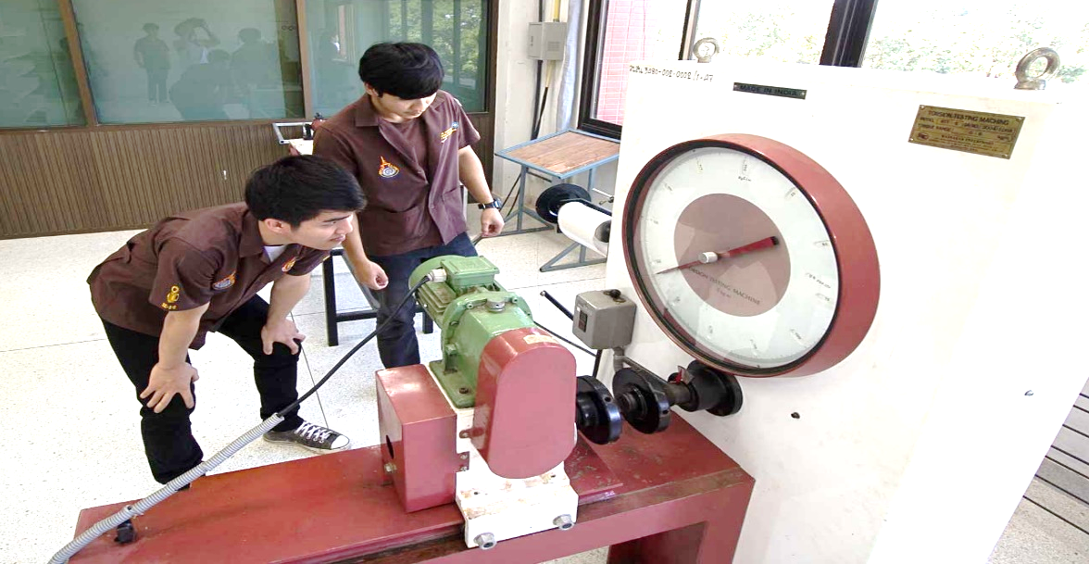
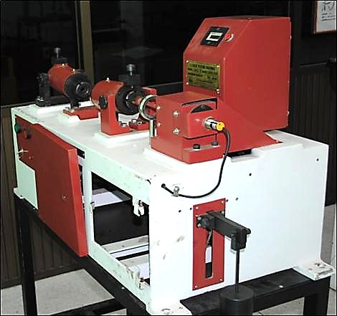
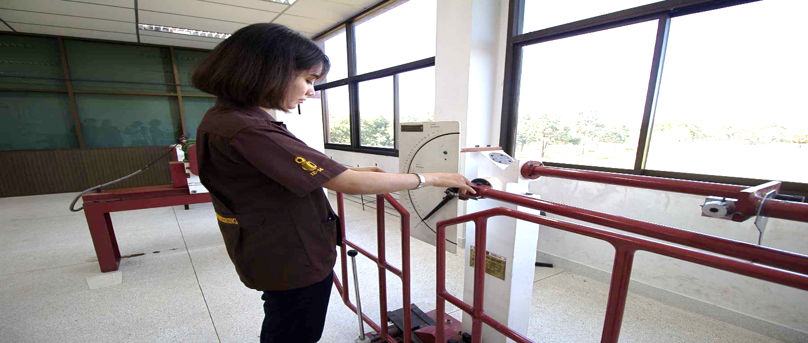
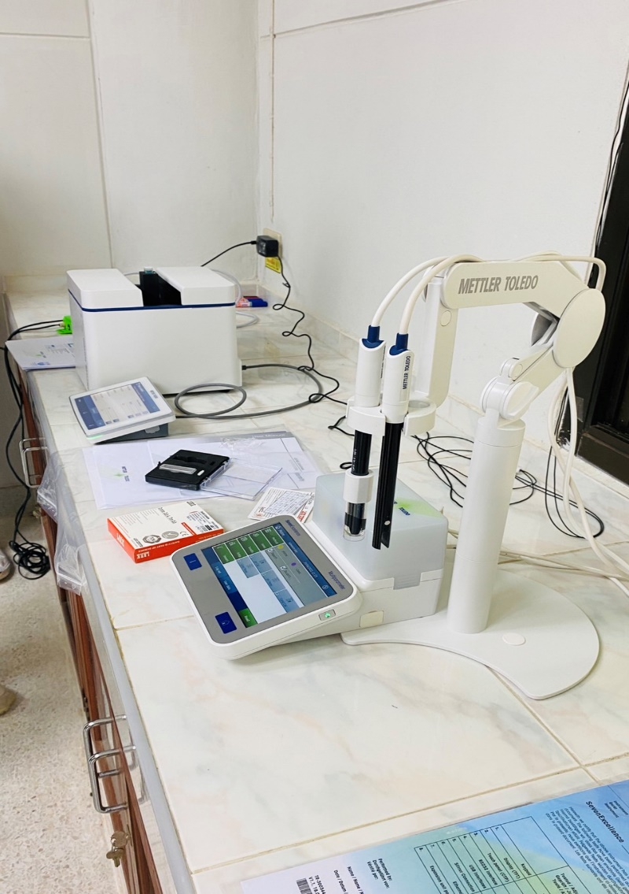
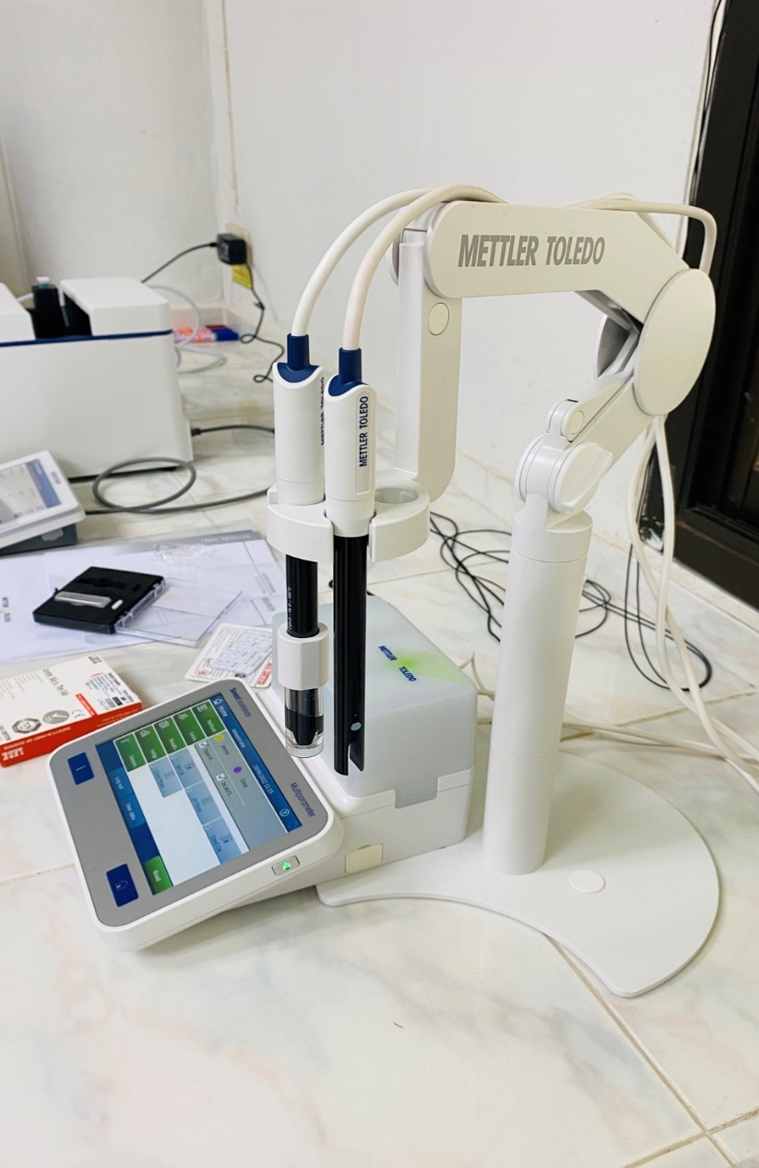
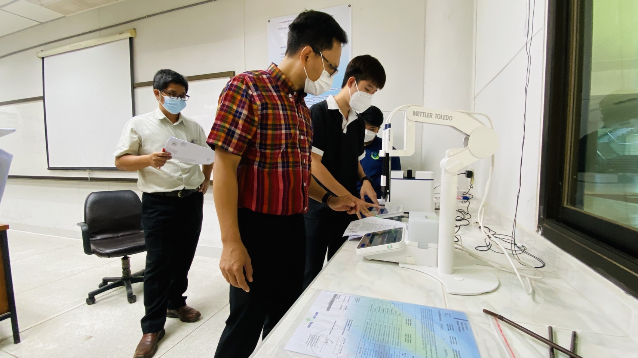
ห้องปฏิบัติการวัสดุ (Material Laboratory)

Slide 31
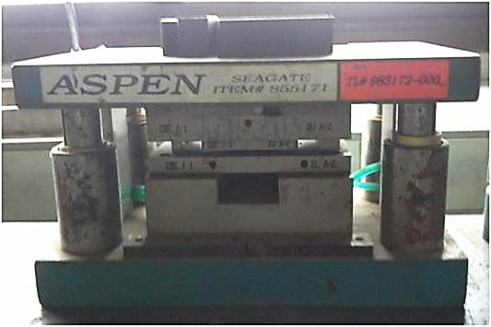
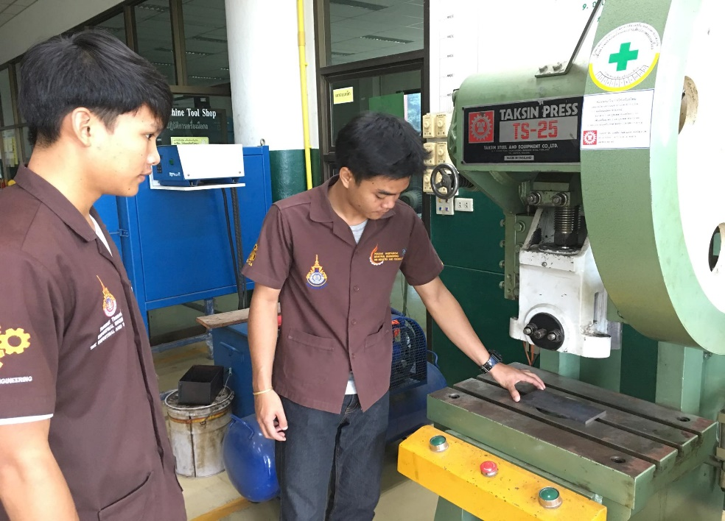
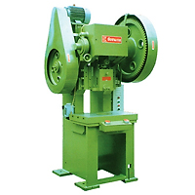
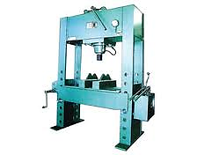
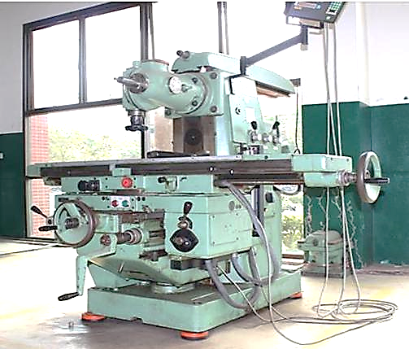
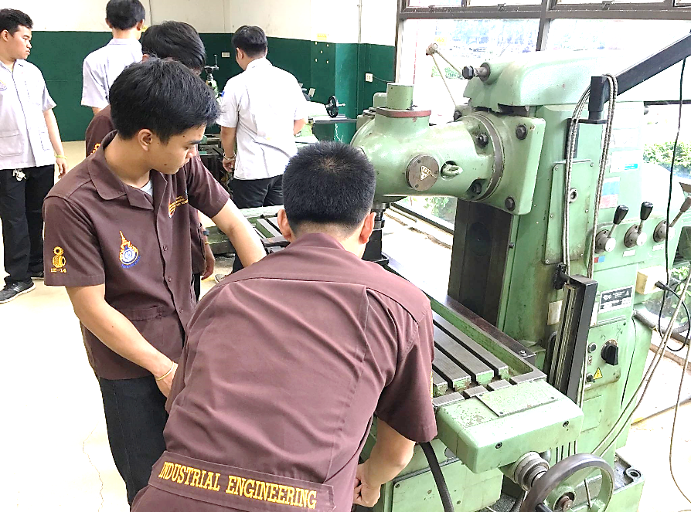
ห้องปฏิบัติการกระบวนการผลิต (Manufacturing Process )
Punch and Die Set
Crank Press Machine 20 Ton
Hydraulic Press 20 Ton
Milling Machine

Slide 32
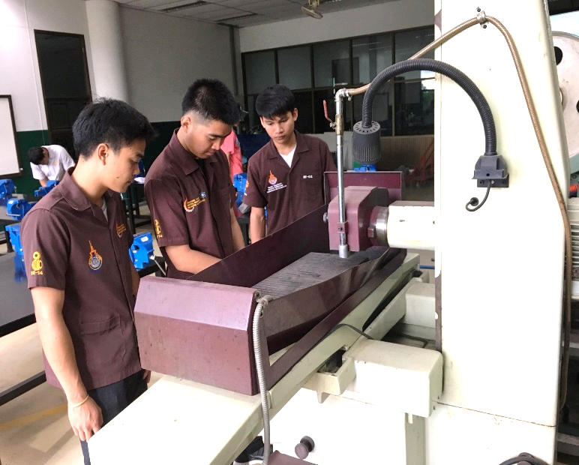
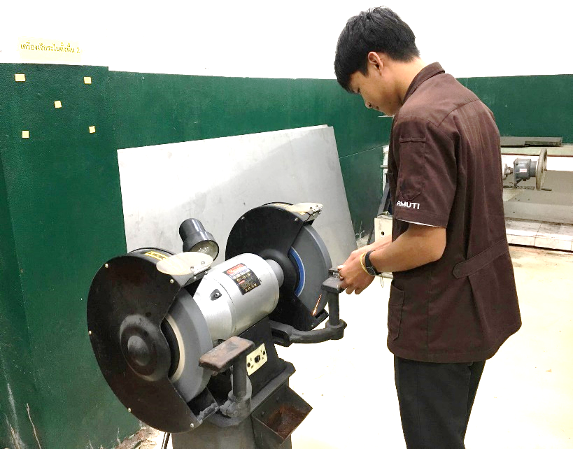
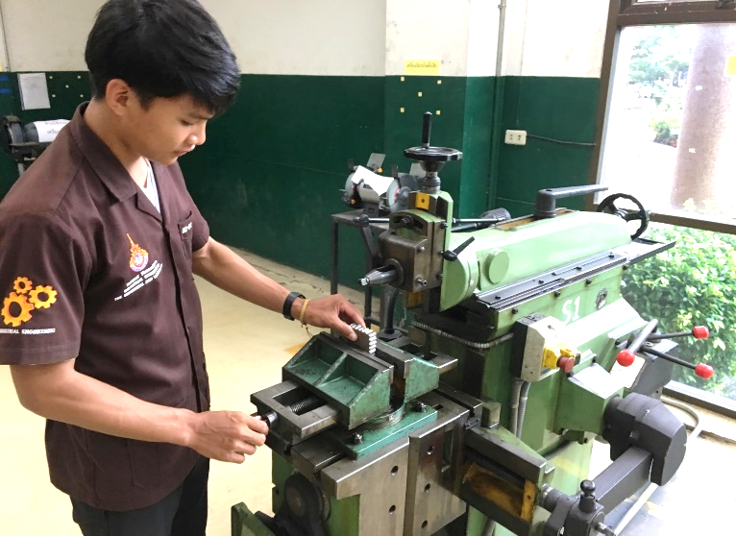
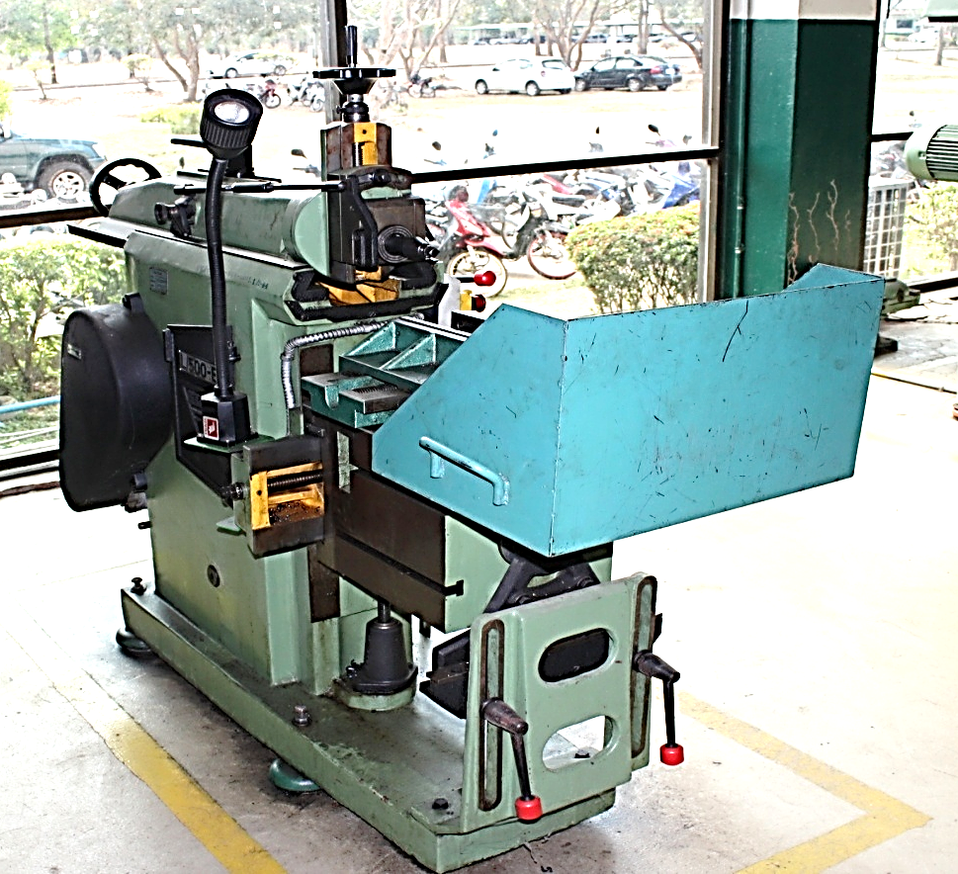
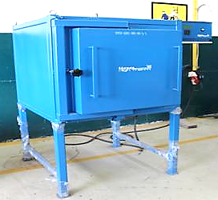
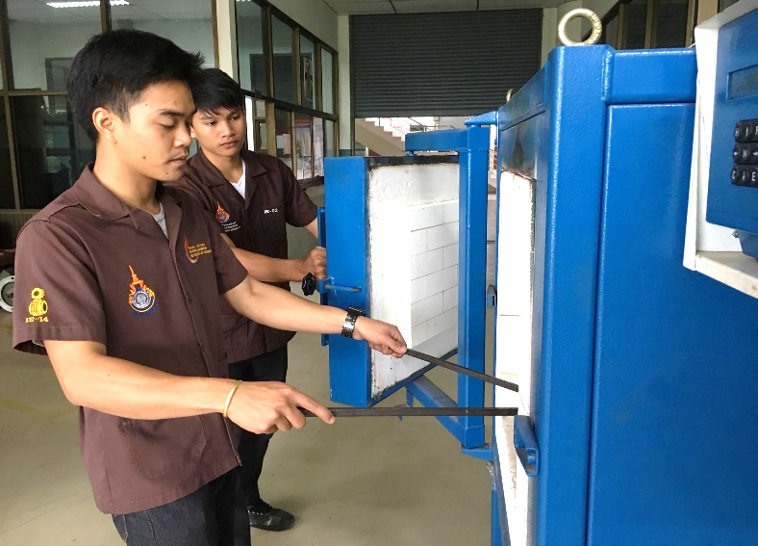
ห้องปฏิบัติการกระบวนการผลิต (Manufacturing Process)
Surface Grinder Machine
Floor Grinding Machine
Shaping Machine
เตาไฟฟ้า

Slide 33
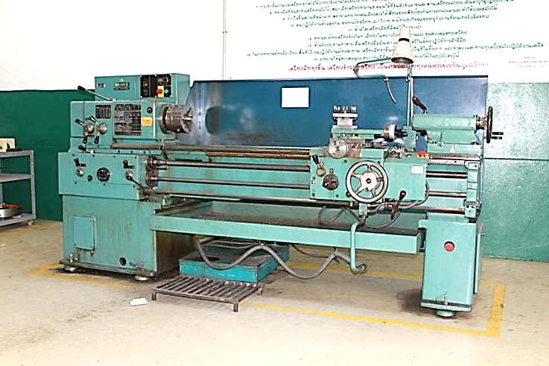
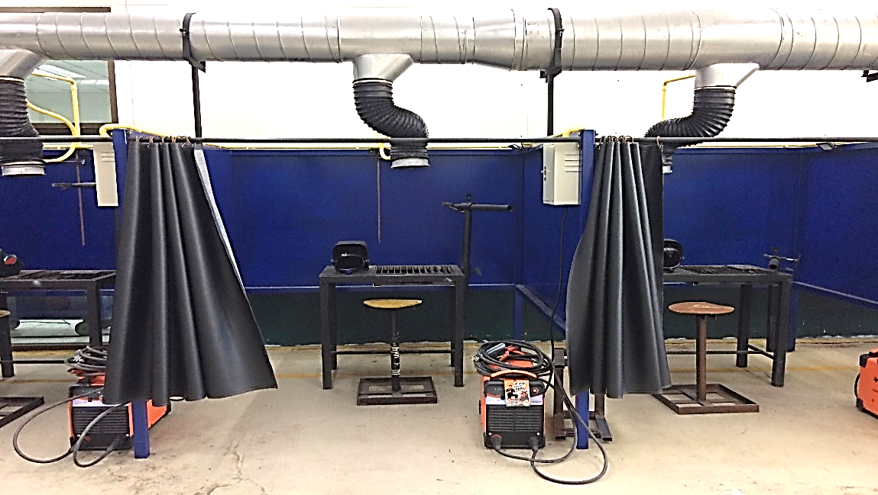
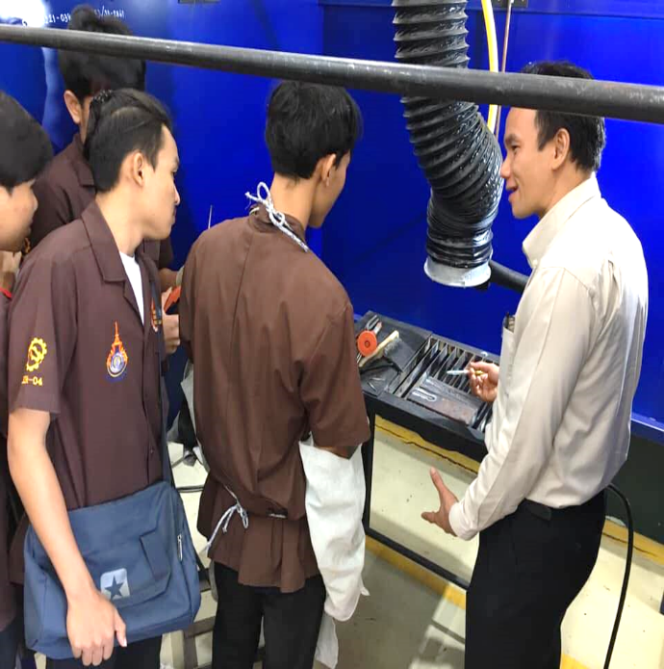
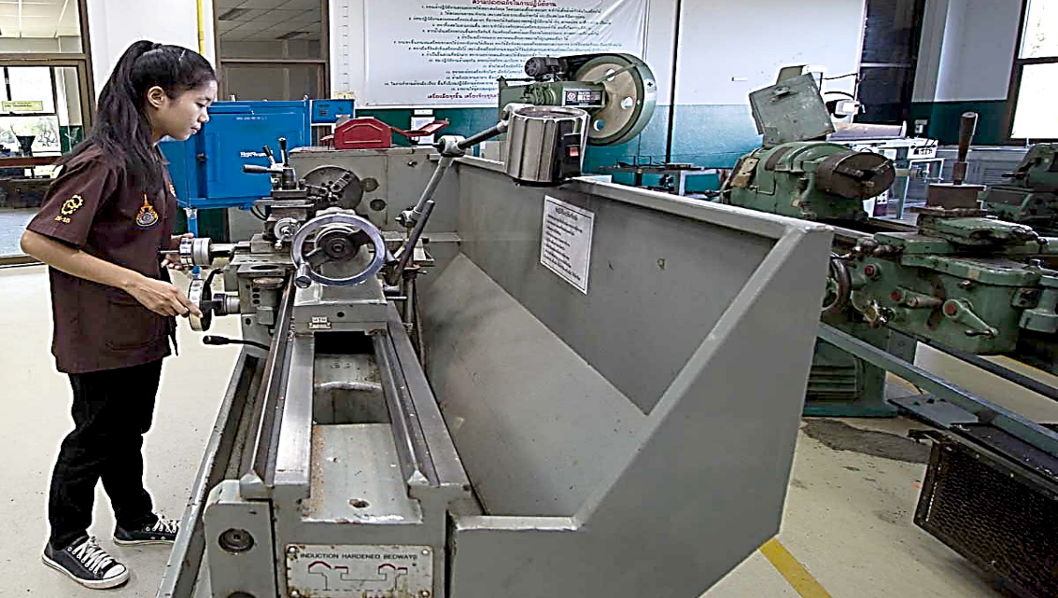
ห้องปฏิบัติการกระบวนการผลิต (Manufacturing Process)
Lathe Machine
Welding Machine

Slide 34
ห้องปฏิบัติการศึกษาการทำงาน (Work Study)
การศึกษาด้านการยศาสตร์ (Ergonomics) และความปลอดภัยในโรงงาน (Industrial Safety)
ชุดคอมพิวเตอร์สำหรับการวิเคราะห์การทำงานของกล้ามเนื้อ
สถานีจำลองการปฏิบัติงานการประกอบ Nut และ Screw

Slide 35
ห้องปฏิบัติการงานวัดละเอียด

Slide 36
ผลการดำเนินงานปีการศึกษา2565
หมวดที่ 8 แผนการดำเนินการเพื่อพัฒนาหลักสูตร
SARหลักสูตร

Slide 37
ผลการดำเนินงานปีการศึกษา2565
ผลการประเมิน ปีการศึกษา2564
SARหลักสูตร

Slide 38
ผลการดำเนินงานปีการศึกษา2565
ผลการประเมิน ปีการศึกษา2564
SARหลักสูตร

Slide 39
ผลการดำเนินงานปีการศึกษา2565
ผลการประเมิน ปีการศึกษา2564
SARหลักสูตร

Slide 40
ผลการดำเนินงานปีการศึกษา2565
ผลการประเมิน ปีการศึกษาที่ผ่านมา
SARหลักสูตร
หลักสูตร | 2560 | 2561 | 2562 | 2563 | 2564
วศบ.วิศวกรรมอุตสาหการ | 2.66 | 3.01 | 3.12 | 3.35 | 3.51
อสบ. เทคโนโลยีอุตสาหการและการผลิต | 2.65 | 3.33 | 3.54 | 3.63 | 3.61

Slide 41
วศ.บ.(วิศวกรรมอุตสาหการ)
นำเสนอหลักสูตร
ขอบคุณครับ
คณะอุตสาหกรรมและเทคโนโลยี มหาวิทยาลัยเทคโนโลยีราชมงคลอีสาน วิทยาเขตสกลนคร
30 มิถุนายน พ.ศ. 2566

